Slide 1

Артикуляционная гимнастика
«Послушный язычок»
Учитель-логопед: Юминова И.А.

Slide 2
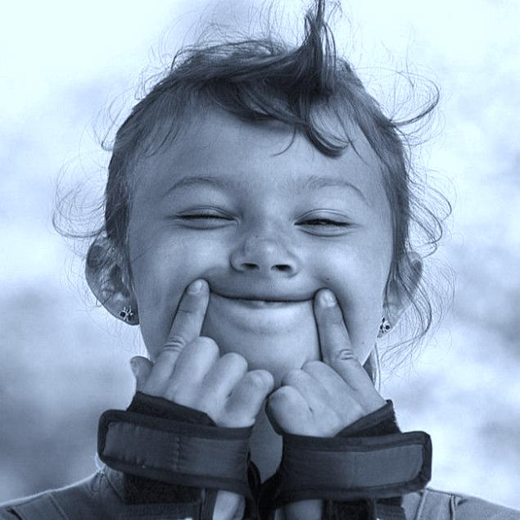
«УЛЫБОЧКА»

Slide 3
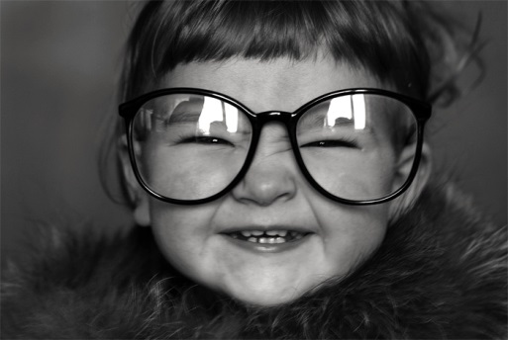
«ЗАБОРЧИК»

Slide 4
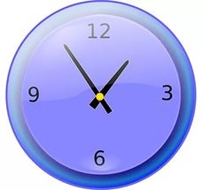
«ЧАСИКИ»
Маятник туда, сюда
Делает вот так: «Раз – два»

Slide 5
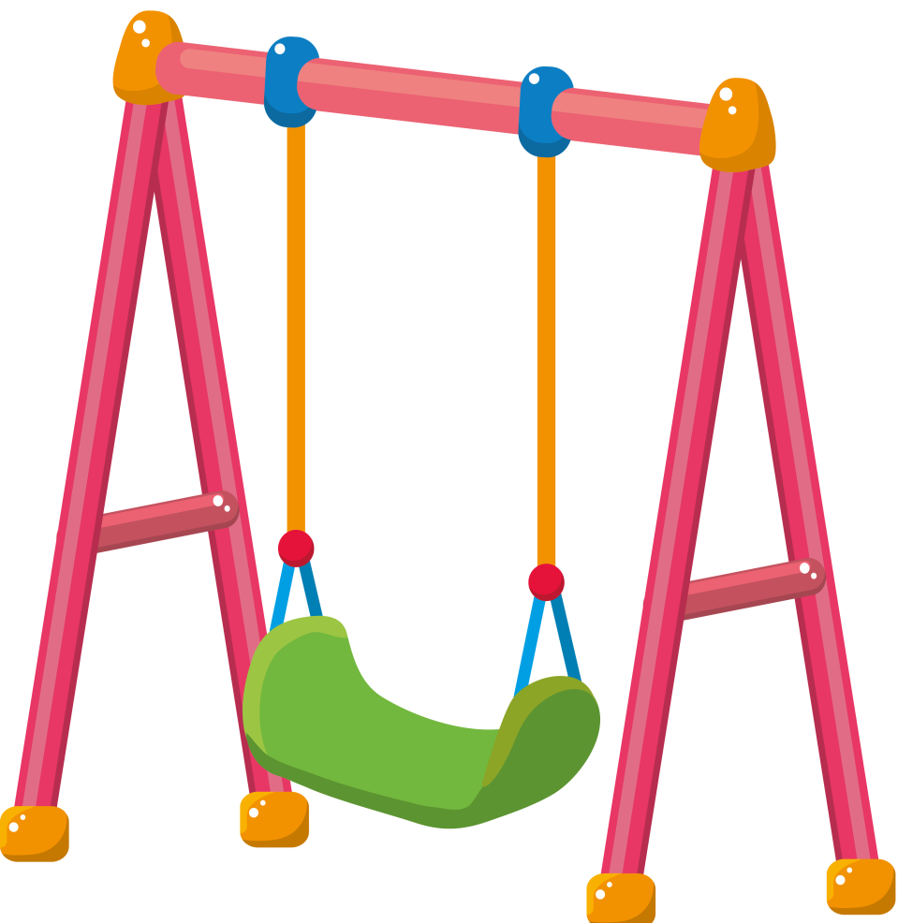
«КАЧЕЛИ»
На площадке, во дворе
Стоит радость детворе -
Разноцветные качели.
Вот ребята на них сели,
Вверх-вниз, вверх-вниз –
Замечательный сюрприз.

Slide 6
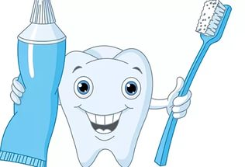
«ЧИСТИМ ЗУБКИ»
Каждый день, как и ребята,
Зубки чистят все зверята.
Вправо-влево щётка ходит,
Белизну зубам наводит.

Slide 7
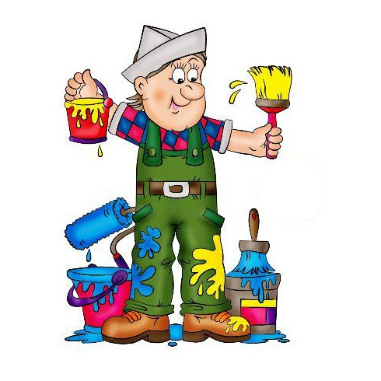
«МАЛЯР»
Если нужно красить дом,
Срочно маляра зовём.
Он покрасит всё кругом,
Будет новеньким наш дом.

Slide 8
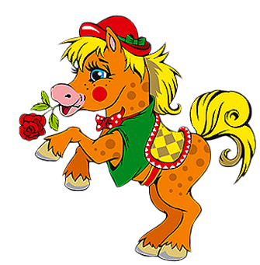
«ЛОШАДКА»
Скачет белая лошадка
По дорожке ровной, гладкой.
Цок да цок - стучат копытца,
Далеко лошадка мчится.

Slide 9
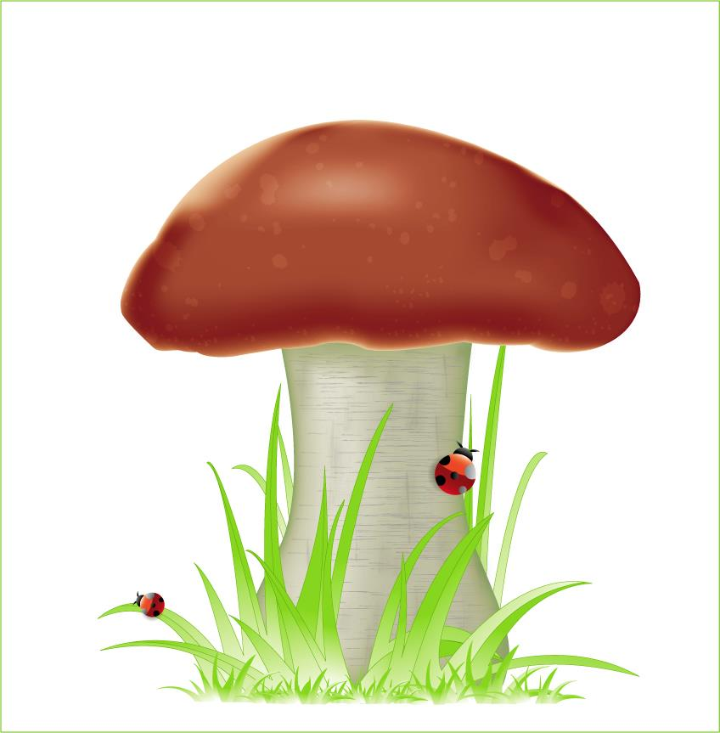
«ГРИБОК»
На полянке у ручья
Выросла грибов семья.
Таня с Машей в лес пойдут,
Все грибочки соберут.

Slide 10
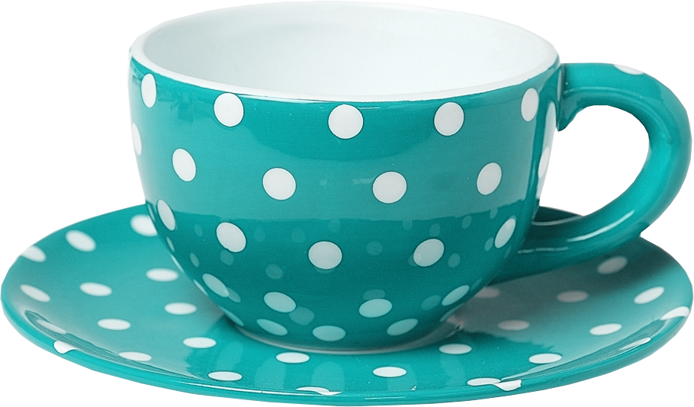
«ЧАШЕЧКА»
Наливает кошка чай,
Чашку быстро подставляй.
Чтобы чай не расплескался,
Язычок наверх поднялся.

Slide 11
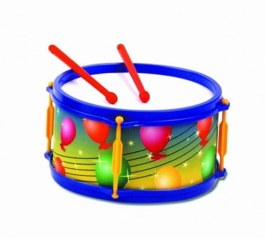
«БАРАБАНЩИК»
Мама с папой подарили
Тоше новый барабан.
Барабанит он в квартире,
Залезая на диван.
Барабанит во дворе
На забаву детворе.
Д-д-д – стучит Антошка,
Д-д-д, ещё немножко.

Slide 12
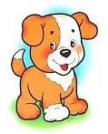
Молодец!

